Slide 1




1.复变函数
  三角函数，双曲函数，指数，对数
  特殊函数：Γ函数，高斯函数，sinc函数
  复变函数的导数
    柯西-黎曼（C.R.）条件（重要）
    宗量-函数：直角坐标-极坐标
  解析函数：共轭调和函数
    已知一个，求另一个和整个复变函数
  多值函数
    反三角函数（双曲三角函数）
    级数

Slide 2
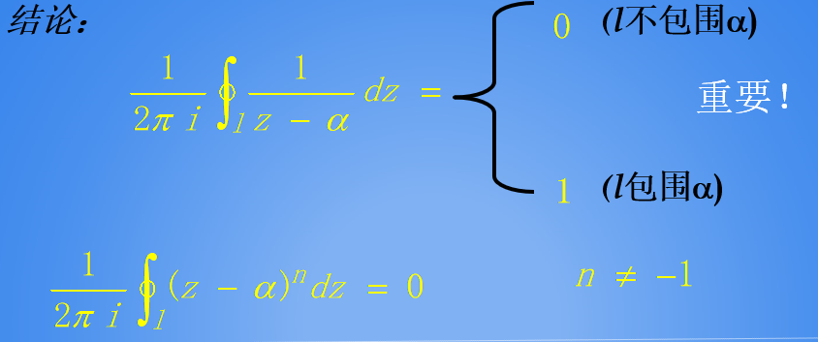
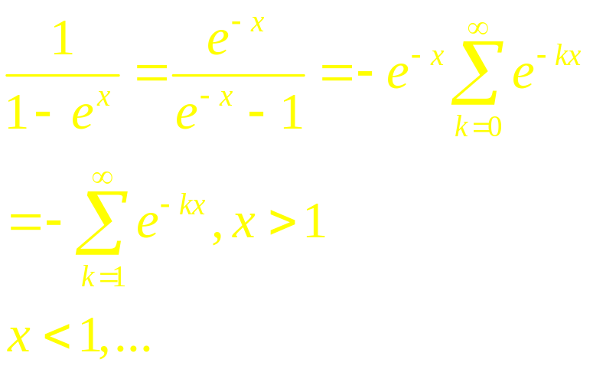
2.复变积分
  柯西定理
    单连通
    复联通→留数定理
  柯西公式
    计算积分
    厄米（拉盖尔）多项式母函数的证明
3.级数
  泰勒级数
    幂（多值性），指数，对数，
    三角函数，高斯函数，sinc函数
    及其变体
  洛朗级数：
    等比级数及其变体
  奇点分类：可去、极点、本性

Slide 3

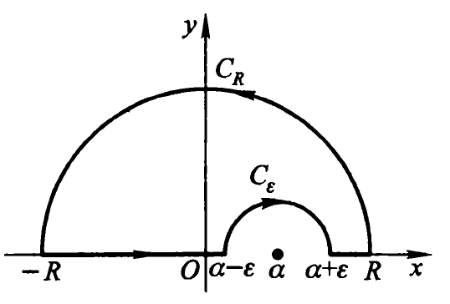
留数定理：
C_{R}
1.有理分式
o
R
(-∞,+∞)
-R
2.F(x)e^{imx}
3.三角函数（0,2π）
4.实轴上有奇点（单极点！）

Slide 4
1.傅里叶变换
  1）傅里叶级数→分离变量
  2）傅里叶变换：附录一（1-19）
    高斯函数，sinc函数，exp（-a|x|）
2. 拉普拉斯变换
  常系数微分方程求解
    耦合方程：P102例2，P103 1（3）
  计算积分：P104 12

Slide 5
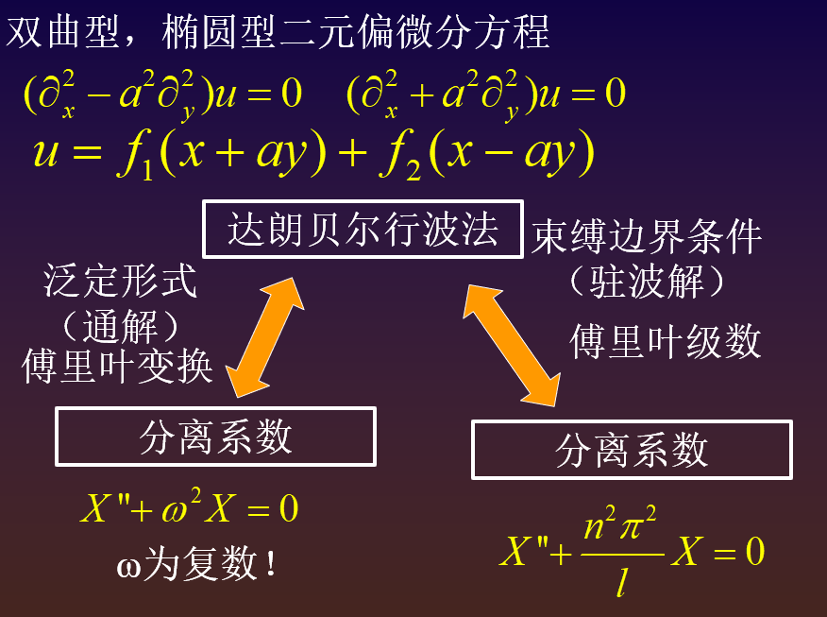
求解微分方程的步骤（非常重要！！！）
1. 建立微分方程（三种微分方程的形式）
  波动，输运，定态方程
2. 行波法：
  达朗贝尔公式
3. 分离系数：
  有初等函数解的方程
    常系数、欧拉方程
  三角函数解

Slide 6
分离系数法进阶版
  直接坐标系：平面波
  球、柱坐标的形式：拉普拉斯算符展开式
  分离系数的过程
    P189
    薛定谔方程的分离系数：要求把能解的部分解出来
    空间旋转不变性
3. 求解常微分方程：
  解析解：三角函数（常系数），欧拉方程
  常点领域：
    勒让德方程
    厄米方程
  奇点邻域：贝塞尔方程

Slide 7
4. 边界条件：
  球坐标系：
    轴对称球函数
    勒让德函数-连带勒让德函数
      微分形式
    球谐函数
    球贝塞尔函数
      球对称球贝塞尔函数
      零阶球贝塞尔函数：sinc
  柱坐标系：贝塞尔函数
    1. 柱面齐次边界条件：×
    2. 底面齐次边界条件：最简单的情况
广义傅里叶变换
解要求记下来，要求可以带入齐次边界条件，做简单求解。

Slide 8
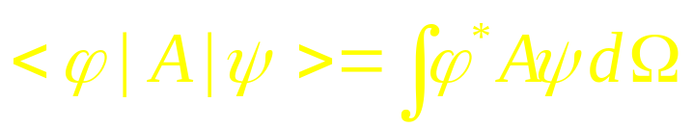
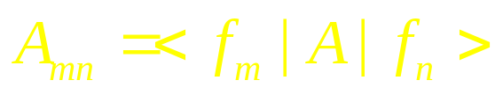
5. 函数空间-矩阵解法：
  狄拉克符号
  矩阵解法
如：H₂⁺的波函数

